Slide 1
Data o průmyslu a stavebnictví
25. března 2015

Slide 2
Ukazatele geografie průmyslu
1) specializace průmyslu
index specializace průmyslové výroby
2) diverzifikace průmyslu
hrubý index diverzifikace
čistý index diverzifikace
koncentrace průmyslu
index koncentrace
koeficient koncentrace (lokalizační kvocient)
Lorenzova křivka (Lorenzův koncentrační oblouk)
Giniho index
počet pracovníků
podíl pracovníků na hospodářství jako celku, v jednotlivých odvětvích
objem výroby atd.

Slide 3
Počet zaměstnanců ve firmách
1) databáze HBI
on-line databáze firem, soukromá
nutno zaplatit přístup (heslo), podle výše částky množství funkcionalit
nejen počet zaměstnanců (sídlo, rok založení, právní forma, tržby, export a import, odvětví ekonomické činnosti, ...)
možnost časových řad, třídění podle obcí (okresů, krajů)
web: http://www.hbi.cz/
2) registr ekonomických subjektů (RES) na webu ČSÚ
všechny ekonomické subjekty v ČR, ale hledání jen podle IČO nebo názvu
vznik, sídlo, právní forma, odvětví ekonomické činnosti
počet zaměstnanců jen ve velikostních kategoriích a jen aktuální hodnota
web: http://www.czso.cz/csu/redakce.nsf/i/registr_ekonomickych_subjektu
obchodní rejstřík
úplný výpis: vznik, sídlo, předmět podnikání, statutární orgány
sbírka listin: výroční zprávy, výkaz zisku a ztráty v rámci účetní závěrky
web: https://or.justice.cz/ias/ui/rejstrik
4) analýza tisku, webové stránky firem, telefonní či mailový kontakt

Slide 4
Výpočet průměrné mzdy
způsob výpočtu průměrné hrubé měsíční mzdy
co je potřeba znát?: 1) počet zaměstnanců (průměrný, evidenční, ke konci roku)
2) osobní náklady
osobní náklady vzít z „výkazu zisku a ztráty“, který je součástí „účetní závěrky“ (ta je samostatně či v rámci výroční zprávy k dispozici ve sbírce listin v obchodním rejstříku),
osobní náklady jsou vedeny pod písmenem „C. Osobní náklady“ (většinou v tis. Kč)
I.) osobní náklady / počet zaměstnanců = osobní náklady na 1 zaměstnance za rok
II.) výsledek vydělit 12 = osobní náklady na 1 zaměstnance za měsíc = superhrubá mzda
III.) snížit o složenou daňovou kvótu (v roce 2014 činila 34 %) = superhrubá mzda / 1,34 = průměrná měsíční hrubá mzda jednoho zaměstnance
možnost srovnání mezi firmami i mezi regiony, ALE uvědomit si výpovědní hodnotu (resp. její limity) !!!

Slide 5
Údaje o ekonomických subjektech
živnostenský rejstřík (RŽP)
provozuje Ministerstvo průmyslu a obchodu ČR
vyhledávání podle subjektů (IČO, název) a osob (jméno a příjmení)
statistické údaje: roční přehled podnikatelů a živností + statistika živností
web: http://www.rzp.cz/

Slide 6
Údaje o ekonomických subjektech
administrativní registr ekonomických subjektů (ARES)
provozuje Ministerstvo financí ČR
propojuje jednotlivé registry (Obchodní rejstřík, RES CZSO, RŽP, ...)
web: http://wwwinfo.mfcr.cz/ares/ares.html.cz

Slide 7
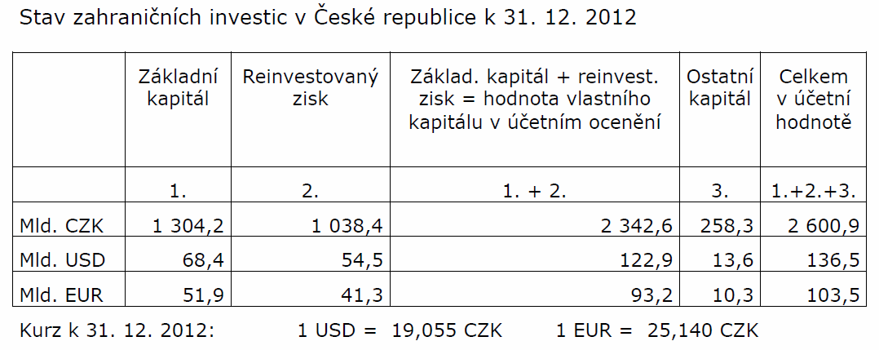
Přímé zahraniční investice (PZI)
statistiku vede Česká národní banka (ČNB)
roční zprávy o PZI, elektronicky dostupné na webu poprvé v roce 1998
podrobnější data s odstupem 6 až 9 měsíců (v březnu 2015 dostupná podrobnější data za tok 2013)
web: http://www.cnb.cz/cs/statistika/platebni_bilance_stat/pzi/index.html
členění: základní kapitál, reinvestovaný zisk, ostatní kapitál, celkem

Slide 8
Přímé zahraniční investice (PZI)
tuzemské investice v zahraničí x přímé zahraniční investice v ČR
členění podle ekonomických zón a jednotlivých zemí, ekonomických sektorů a odvětví
stav zahraničních investic x příliv/odliv zahraničních investic
časové řady od roku 1993
pouze do úrovně okresů (tj. ČR, regiony NUTS 2, kraje a okresy)
pouze třídění dle odvětví nebo dle regionů, nikoliv kombinace
data po jednotlivých letech pouze za celý stát, za regiony nutnost práce s více dokumenty
problém přechodu z OKEČ na CZ-NACE
data v jiných zemích publikují většinou také centrální banky, případně UNCTAD (United Nations Conference on Trade and Development = Konference OSN o obchodu a rozvoji)

Slide 9
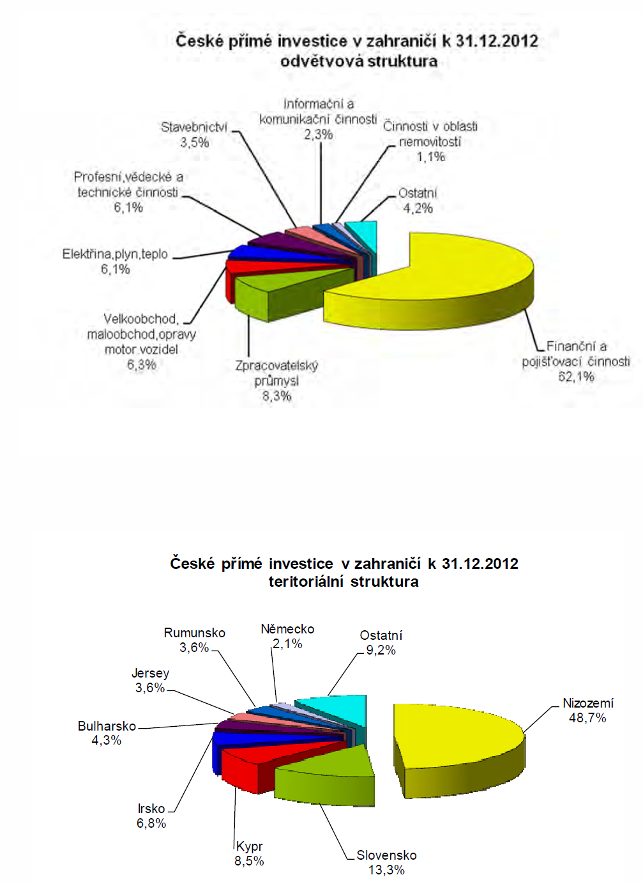
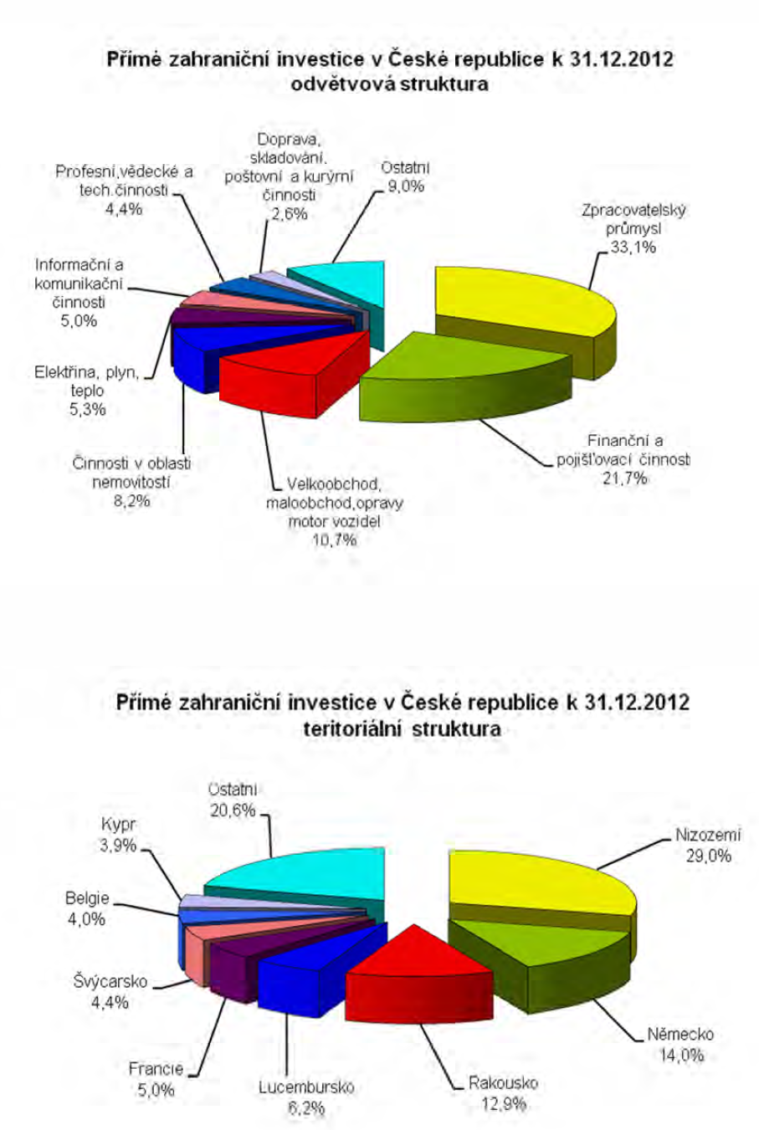

Slide 10
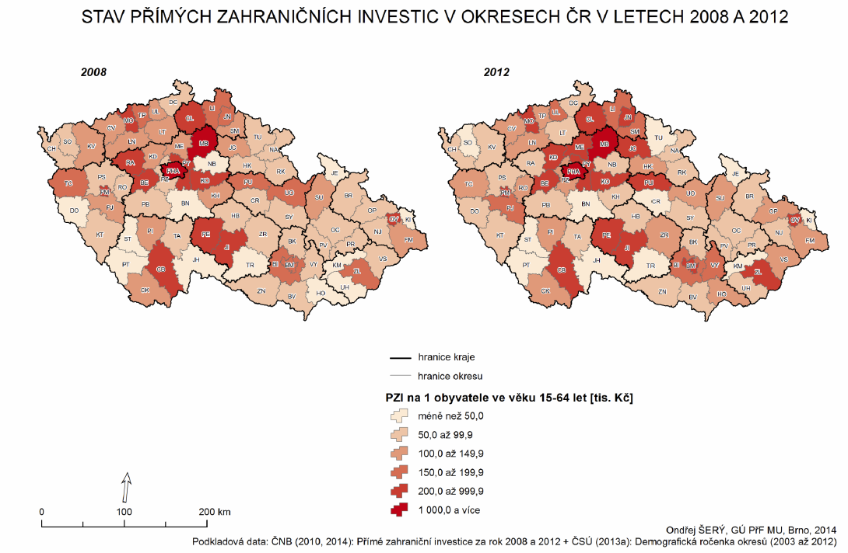

Slide 11
Investiční pobídky
databázi spravuje CzechInvest
sleva na dani, podpora na vytvořené pracovní místo, podpora na školení a rekvalifikace, převod území za zvýhodněnou cenu, ...
excel „Udělené investiční pobídky“ (průběžně aktualizován): název společnosti, sektor, země původu, výše investice, druh pobídky, okres a kraj, rok podání záměru a rok rozhodnutí, zrušení rozhodnutí / odstoupení
podrobnost členění v kategorii „sektor“
investice ve více okresech (krajích)
(ne)započtení investic se zrušeným rozhodnutím
web: http://www.czechinvest.org/dwn-investicni-pobidky

Slide 12
Průmyslové zóny
1) průmyslové zóny na portálu RIS (Regionální Informační servis)
zdrojem dat Centrum pro regionální rozvoj ČR, zpracováno Atelierem T- plan s.r.o., aktuální k 30. červnu 2011
celkem 147 průmyslových zón, vyhledávání možné přes kraje a okresy
preference větších zón
plocha (celková, využívaná), poloha, funkční náplň, stav přípravy, platnost záměru
web: http://www.risy.cz/cs/vyhledavace/prumyslove-zony
2) strategické průmyslové zóny na webu CzechInvestu
strategická zóna = minimálně 200 ha (v případě brownfield jen 100 ha)
Kolín-Ovčáry, Ostrava-Mošnov, Most-Joseph, Žatec-Triangle, Holešov + již běžící Nošovice a Škoda Plzeň
web: http://www.czechinvest.org/strategicke-prumyslove-zony
webové stránky krajů, měst a obcí, ...
Moravskoslezský kraj (http://podnikatel.kr-moravskoslezsky.cz/prumyslove_zony.html)
Ostrava (http://www.ostrava.cz/cs/podnikatel-investor/investicni-prilezitosti/prumyslove-zony)
Olomouc (http://www.olomouc.eu/podnikatel/prumyslove-zony-a-kancelarske-komplexy)

Slide 13
Průmyslové zóny
4) průmyslové zóny podpořené CzechInvestem (od roku 1998)
Program na podporu rozvoje průmyslových zón (1998-2005)
Program na podporu podnikatelských nemovitostí a infrastruktury (od 2006)
web: http://www.czechinvest.org/diky-podpore-prumyslovych-zon-naslo-praci-pres-sto-tisic-lidi

Slide 14
Brownfieldy
1) Národní databáze brownfieldů
spravuje CzechInvest
lokality připravené pro plány domácích i zahraničních investorů
2005 až 2007 CzechInvest a krajské úřady provedly „Vyhledávací studii pro lokalizaci brownfieldů“
vyhledávání podle krajů a okresů
typ lokality, předchozí využití lokality, rozloha lokality
web: http://www.brownfieldy.cz/
2) databáze krajů, měst a obcí, ...
např.: Jihomoravský kraj, http://www.brownfieldy-jmk.cz/
Moravskoslezský kraj, http://podnikatel.kr-moravskoslezsky.cz/brownfields.html

Slide 16
Průmysl v publikacích ČSÚ
web ČSÚ – Statistiky – Průmysl, energetika
rychlé informace „Průmysl“
- každý měsíc: průmyslová produkce, tržby z průmyslové činnosti, hodnota nových zakázek, průměrný evidenční počet zaměstnanců, průměrná hrubá měsíční nominální mzda
pouze za úroveň ČR, počet zaměstnanců a jejich mzda za podniku s 50 pracovníky a více
web: http://www.czso.cz/csu/csu.nsf/kalendar/aktual-pru
2) publikace „Vybrané finanční ukazatele v průmyslu“
dvakrát ročně, pouze za ČR
primárně za subjekty s 50 a více zaměstnanci + doodhad
web: http://www.czso.cz/csu/2014edicniplan.nsf/p/150139-14
3) publikace „Výroba vybraných výrobků v průmyslu“
jedenkrát ročně, pouze za ČR
stav k danému roku + vývoj
web: http://www.czso.cz/csu/2014edicniplan.nsf/p/150140-14

Slide 17
Veřejná databáze ČSÚ
kapitola „8 Průmysl, stavebnictví, energetika“
- web: https://vdb.czso.cz/vdbvo/maklist.jsp?kapitola_id=33&expand=1&
databáze „Průmysl – vybrané ukazatele“
data za ČR a kraje
obsahuje tyto ukazatele: průměrný počet podniků,
tržby z průmyslové činnosti,
průměrný evidenční počet zaměstnanců,
průměrná hrubá měsíční mzda.
- ! zahrnuje pouze podniky se 100 a více zaměstnanci se sídlem na území kraje !
2) ostatní publikace
data pouze za ČR, některé mají možnost vyjádření formou grafu

Slide 18
Databáze podnikatelských stavů a různých profesních sdružení
Svaz průmyslu a dopravy ČR
Hospodářská komora ČR
Asociace malých a středních podniků a živnostníků ČR
Sdružení automobilového průmyslu (http://www.autosap.cz/)
Potravinářská komora ČR (http://www.foodnet.cz/)
Asociace textilního-oděvního-kožedělného průmyslu (http://www.atok.cz/)

Slide 19
Databáze VCRR MU, resp. CRR MU
databáze „Průmysl 1987“
seznam všech průmyslových závodů na území dnešní ČR v roce 1987
u všech uvedeny charakteristiky: název, místo, okres
počet pracovníků, obrat, OKEČ

Slide 20
Panorama zpracovatelského průmyslu
publikace/databáze „Panorama zpracovatelského průmyslu“
vydává jednou ročně Ministerstvo průmyslu a obchodu ČR
první publikací bylo „Panoráma zpracovatelského průmyslu 1998/99“
web: archiv: http://www.mpo.cz/cz/prumysl-a-stavebnictvi/statistiky-analyzy-prumysl-stavebnictvi/archiv.html + aktuální: http://www.mpo.cz/dokument154179.html
roční údaje přebírané od ČSÚ doplněné vlastními odhady MPO ČR
data za oddíly i skupiny zpracovatelského průmyslu (3 čísla z kódu CZ-NACE)
data za CZ-NACE 10 až 33 = zpracovatelský průmysl
charakteristika oddílu
pozice oddílu v rámci zpracovatelského průmyslu
hlavní ekonomické ukazatele (počet podniků, tržby, počet zaměstnanců, ...)
zahraniční obchod
shrnutí a perspektivy

Slide 21
Výběrové šetření pracovních sil
publikace „Trh práce v ČR“ a „Zaměstnanost a nezaměstnanost podle výsledků VŠPS“
čtvrtletně, do úrovně krajů
počty zaměstnaných podle sekcí CZ-NACE
JEN výběrové šetření !!!
odkazy na nejaktuálnější verze:
https://www.czso.cz/csu/czso/zamestnanost-a-nezamestnanost-podle-vysledku-vsps-ctvrtletni-udaje-3-ctvrtleti-2014-00cl1wbw77
https://www.czso.cz/csu/czso/zamestnanost-a-nezamestnanost-podle-vysledku-vsps-rocni-prumery-2013-ah3piojsce
https://www.czso.cz/csu/czso/trh-prace-v-cr-casove-rady-1993-az-2013-cvby29ymgm

